Slide 1

第3章 软件体系结构建模和UML

Slide 2
内容提要
3.1 软件体系结构建模概述
3.2 基于软件体系结构的开发
3.3 UML概述体系结构
  3.4.1 UML的发展历程
  3.4.2 UML的特点和用途
  3.4.3 UML 2.0的建模机制
  3.4 面向对象开发方法
  3.4.1 基本概念
  3.4.2 面向对象方法的优势
3.5 UML2.0 结构建模 68
  3.5.1 类图
  3.5.2 对象图

Slide 3
内容提要
  3.5.3 构件图
  3.5.4 部署图
3.6 UML 2.0 行为建模
  3.6.1 用例图
  3.6.2 顺序图
  3.6.3 通信图
  3.6.4 交互概览图
  3.6.5 时序图
  3.6.6 状态图
  3.6.7 活动图
3.7 小结

Slide 4
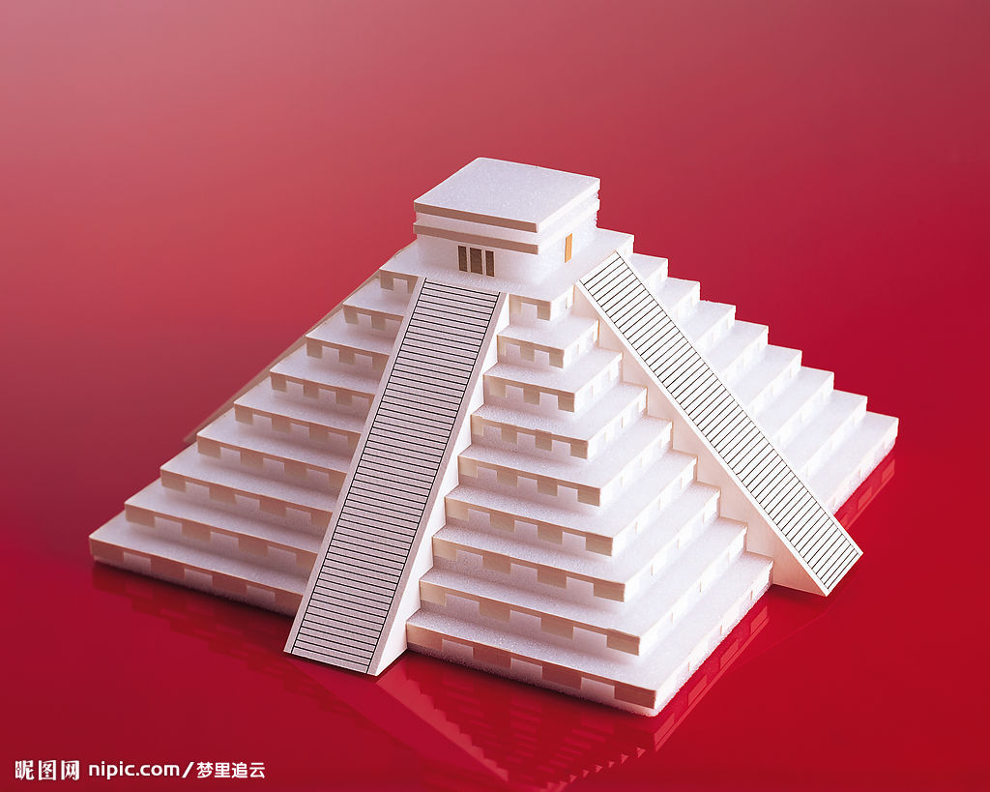
3.1 软件体系结构建模概述
研究软件体系结构的首要问题，是如何表示软件体系结构，即如何对软件体系结构建模。
  结构模型
  框架模型
  动态模型
  过程模型
  功能模型

Slide 5
3.2 基于软件体系结构的开发
第一，经过40多年的软件开发实践，今天很少待开发的软件系统同以前的系统没有任何相似之处，识别相似系统的通用结构模式，有助于理解系统之间的高层联系，使得新系统可以作为以前系统的变种来构造。
第二，合适的体系结构，是软件系统成功的关键，而不合适的体系结构往往导致灾难性的后果。
第三，对软件体系结构的准确理解，可以使开发人员在不同的设计方案中做出理性的选择。
第四，体系结构对于分析和描述复杂系统的高层属性，通常是十分必要的。
第五，各种体系结构风格的提炼、描述和普遍采用，可以丰富设计人员的“词汇”，便于在系统设计中互相交流。
第六，目前，相当大的维护工作量花费在程序理解方面，如果在软件开发文档中清楚地记录了系统的体系结构，不仅可以显著地节省软件理解的工作量，而且便于在软件维护全过程中保持系统的总体结构和特性不变。

Slide 6
3.3 UML概述体系结构
3.4.1 UML的发展历程
Grady Booch是面向对象方法最早的倡导者之一，他提出了面向对象软件工程的概念。
Jacobson于1994年提出了OOSE方法，其最大特点，是面向用例（Use-Case），并在用例的描述中引入了外部角色的概念。
1994年10月，Grady Booch和Jim Rumbaugh开始致力于这一工作。他们首先将Booch 93和OMT-2统一起来，并于1995年10月发布了第一个公开版本，称之为统一方法UM 0.8（Unitied Method）。
  1995年秋，OOSE的创始人Ivar Jacobson加盟到这一工作。经过Booch、Rumbaugh和Jacobson三人的共同努力，于1996年6月和10月分别发布了两个新的版本，即UML 0.9和UML 0.91，并将UM重新命名为UML（Unified Modeling Language）。
  1996年，一些机构将UML作为其商业策略已日趋明显。UML的开发者得到了来自公众的正面反应，并倡议成立了UML成员协会，以完善、加强、促进UML的定义工作。
  这一机构对UML 1.0及UML 1.1的定义和发布起了重要的促进作用。2001年，推出了UML2.0新的业界标准。

Slide 7
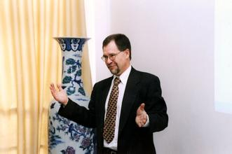


UML的发展历程

Slide 8
3.4.2 UML的特点和用途
（1）统一标准。UML统一了Booch、OMT和OOSE等方法中的基本概念，已成为OMG的正式标准，提供了标准的面向对象的模型元素的定义和表示。
（2）面向对象的特性。UML还吸取了面向对象技术领域中其他流派的长处，其中也包括非面向对象方法的影响。
（3）UML在演变过程中还提出了一些新的概念。
  在UML标准中新加了模板（Stereotypes）、职责（Responsibilities）、扩展机制（Extensibility mechanisms）、线程（Threads）、过程（Processes）、分布式（Distribution）、并发（Concurrency）、模式（Patterns）、合作（Collaborations）、活动图（Activity diagram）等新概念,并清晰地区分类型（Type）、类（Class）和实例（Instance）、细化（Refinement）、接口（Interfaces）和组件（Components）等概念。
（4）立于过程。UML作为建模语言，不依赖特定的程序设计，独立于开发过程。
（5）UML对系统的逻辑模型和实现模型都能清晰的表示，可以用于复杂软件系统的建模。

Slide 9
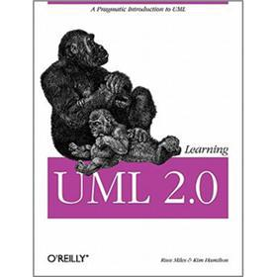
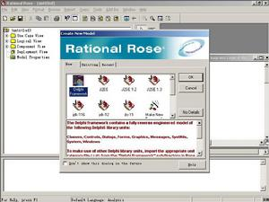
3.4.3 UML 2.0的建模机制
（1）语言定义精确度提高。这是支持自动化高标准需要的结果。自动化意味着模型将消除不明确和不精密，可以保证计算机程序能转换并熟练的操纵模型。
（2）改良的语言组织。该特性由模块化组成的，模块化的优点在于它不仅仅使得语言更加容易的被新用户所采用，而且促进了工具之间的相互作用。
（3）重点改进大规模的软件系统模型性。一些流行的应用软件表现出将现有的独立应用程序集中到更加复杂的系统中去。
（4）对特定领域改进的支持。使用UML的实践经验，证明了其所为的扩展机制的价值。这些机制使基础语言更加简洁，更加准确精炼。
（5）全面的合并，合理化、清晰化各种不同的模型概念。该特性导致一种单一化，更加统一化语言产生，时UML2.0的图形符号也进行了一些调整。

Slide 10
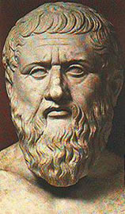
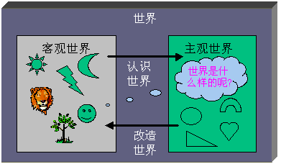
3.4 面向对象开发方法
一般人们在认识和了解客观现实世界时，通常运用的一些构造法则：
  区分对象及其属性，例如区分具体的一辆汽车和它的重量，最大速度。
  区分整体对象及其组成部分，例如区分台式计算机的组成（主机、显示器等）。
  不同对象类的形成以及区分，例如所有类型的计算机（大、中、小型计算机、服务器、工作站和普通微型计算机等）。

Slide 11
3.4.1 基本概念
（1）对象
  对象指的是一个独立的、异步的、并发的实体，它能“知道一些事情”（即存储数据），“做一些工作”（即封装服务），并“与其它对象协同工作”（通过交换消息），从而完成系统的所有功能。
（2）类
  类的定义，包括一组数据属性和在数据上的一组合法的操作。
（3）继承性
  广义地说，继承是指能够直接获得已有的性质和特性，而不必重复定义它们。
（4）多态性（Polymorphism）
  在面向对象的软件技术中，多态性是指子类对象可以像父类对象那样使用，同样的消息既可以发送给父类对象也可以发送给子类对象。

Slide 12
3.4.1 基本概念
（5）重载（Overloading）
  有两种重载：函数重载是指在同一作用域内的若干个参数特征不同的函数可以使用相同的函数名字；运算符重载是指同一个运算符可以施加于不同类型的操作数上面。
（6）消息和方法
  在面向对象领域，两个对象的交互是通过消息的发送和接收来完成的。消息分为简单消息、同步消息和异步消息
（7）聚集
  在客观世界中有若干类，这些类之间有一定的结构关系。通常有两种主要的结构关系，即一般—具体结构关系，整体—部分结构关系。

Slide 13
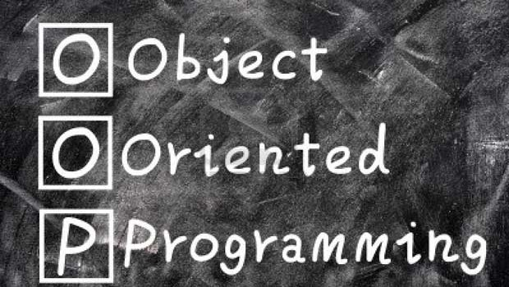
3.4.2 面向对象方法的优势
相对于传统的结构化方法和面向数据的方法，面向对象方法拥有以下优势。
  （1）支持软件的重用性。
    重用性是指同一事物不经过修好或稍加修改就可以多次重复使用的性质。软件重用是软件工程追求的目标之一。
  （2）提高软件可维护性和安全性。
    面向对象方法通过对属性和操作的封装实现了软件工程倡导的信息隐藏的原则。

Slide 14
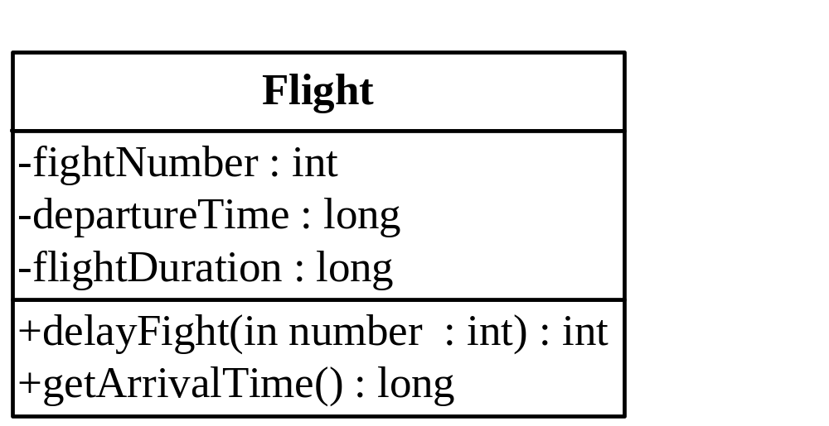
3.5 UML2.0 结构建模
类是来描述具有相同特征、约束和语义的一类对象，这些对象具有共同的属性和操作。类图中的一个类可以简单地只给出类名，也可以具体列出该类拥有的成员变量和方法，甚至更详细地描述可见性、方法参数、变量类型等信息。
3.5.1 类图
1. 类（class）

Slide 15
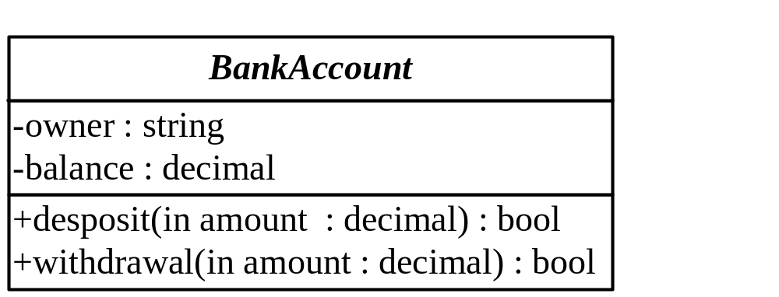
2. 抽象类（Abstract class）
抽象类是指一个类只提供操作明，而不对其进行实现。
对这些操作的实现可以由其子类进行，并且不同的子类可以对同一操作具有不同的实现。

Slide 16
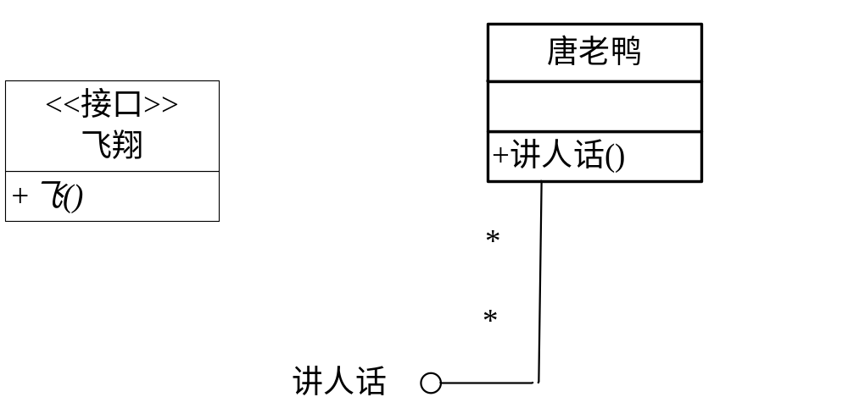
3. 接口（Interface）

Slide 17
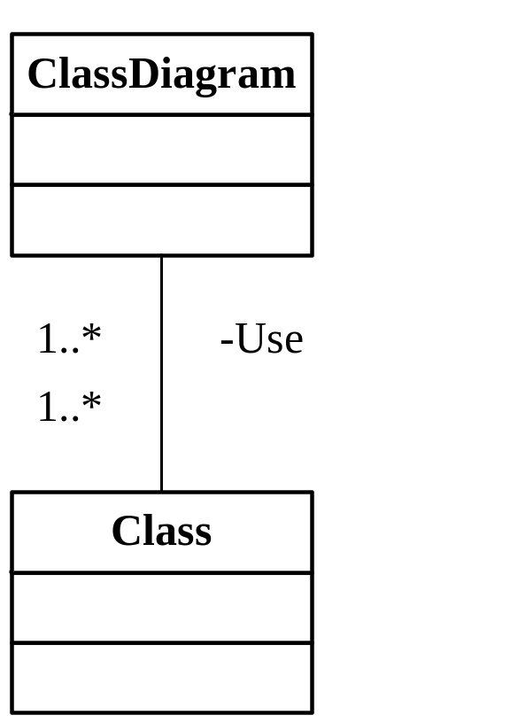
4. 关联关系（Association）
描述了类的结构之间的关系。具有方向、名字、角色和多重性等信息。当关联是双向的，那么就可以用无向连线表示。一般的关联关系语义较弱。也有两种语义较强，分别是聚合与组合。

Slide 18
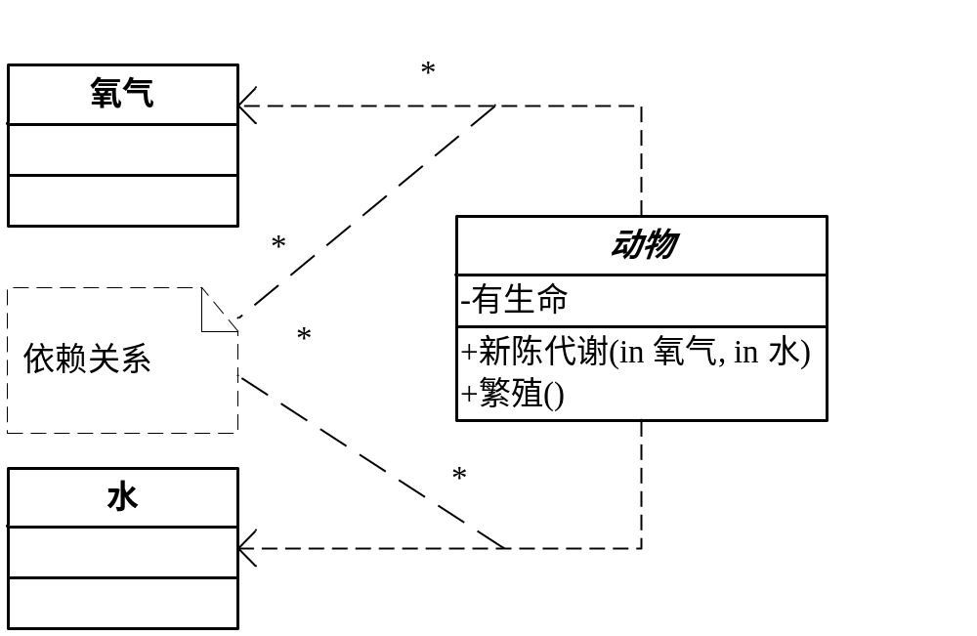
5. 依赖关系（Dependency）
两个类之间存在依赖关系，表明一个类使用或需要知道另一个类中包含的信息。
有多种表现形式，例如绑定（bind）、友元（friend）等。

Slide 19
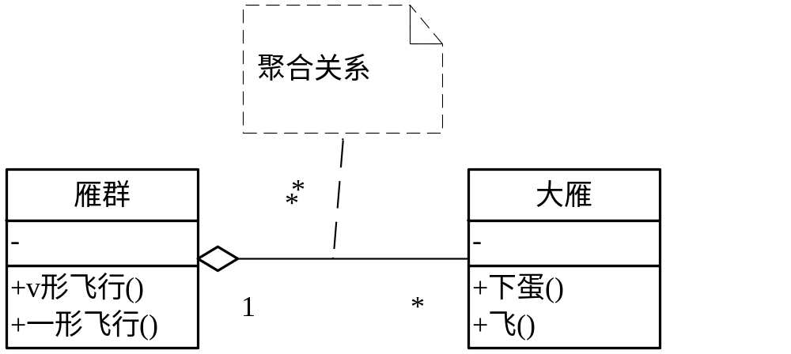
6. 聚合关系（Aggrengation）
聚合关系，表明两个类的实例之间存在一种拥有或属于关系，可以看作是一种较弱的整体-部分关系。

Slide 20
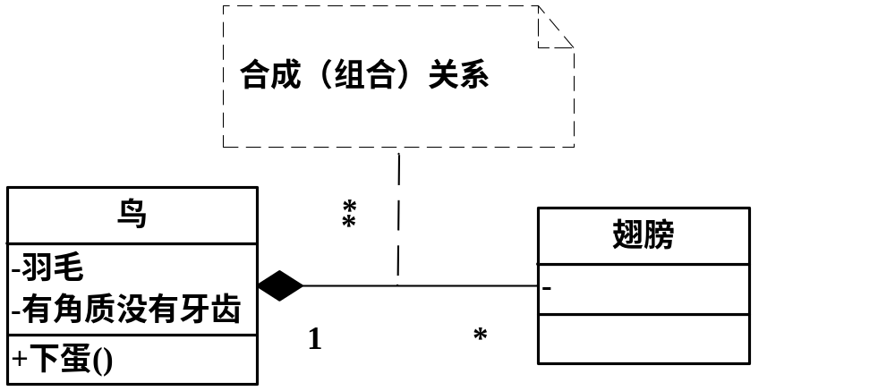
7. 合成关系（Composition）
合成（composition）是一种强的“拥有”关系，体现了严格的部分和整体的关系，部分和整体的生命周期一样。

Slide 21
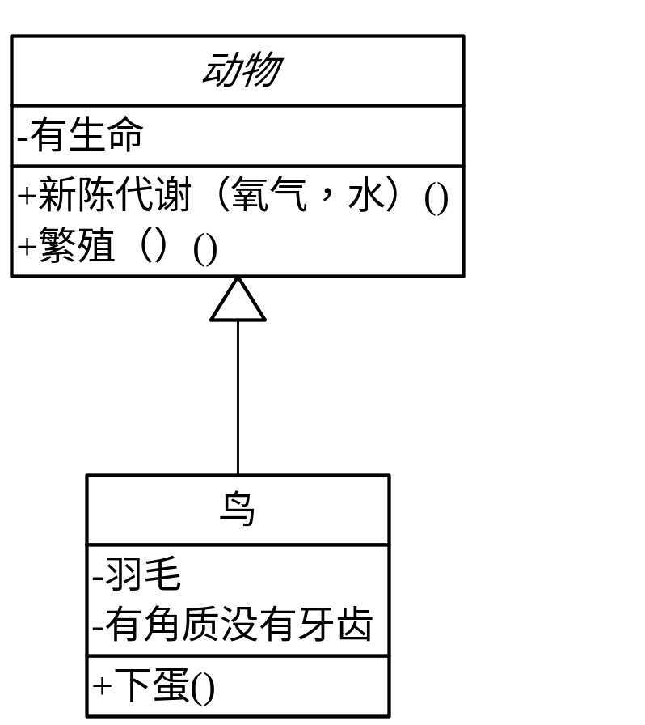
8. 泛化关系（Generalization）
泛化关系在面向对象中一般称为继承关系，存在于父类与子类、父接口与子接口之间。

Slide 22
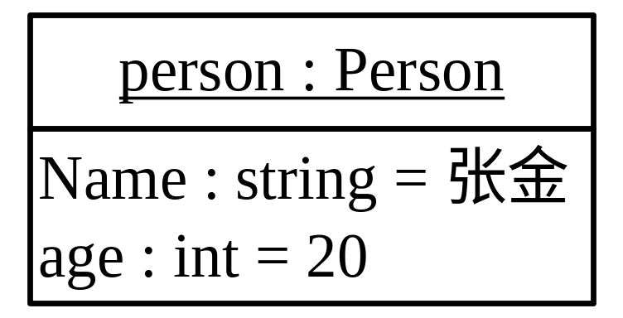
3.5.2 对象图
在对象图中，对象名可以有三种表示形式：
  （1）对象名：类名
  （2）：类名
  （3）对象名

Slide 23
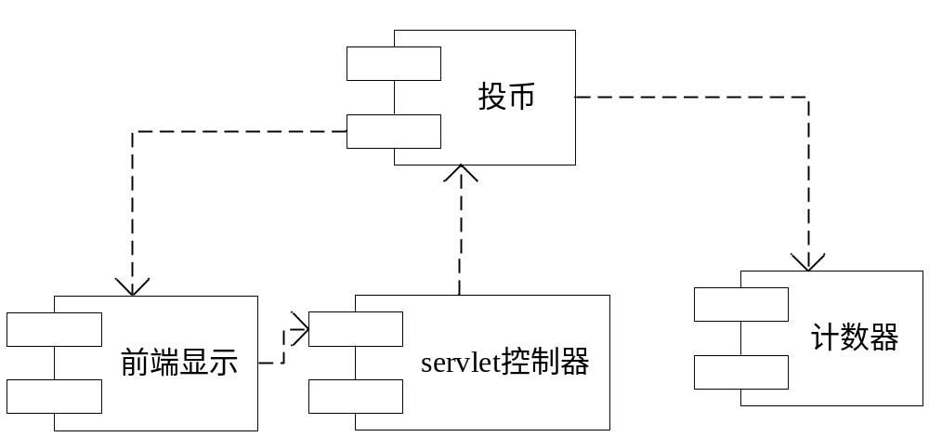
3.5.3 构件图
构件（Component）是系统中遵从一组接口且提供其实现的物理的、可替换的部分。
  构件能够完成独立功能，它是软件系统的组成部分。

Slide 24
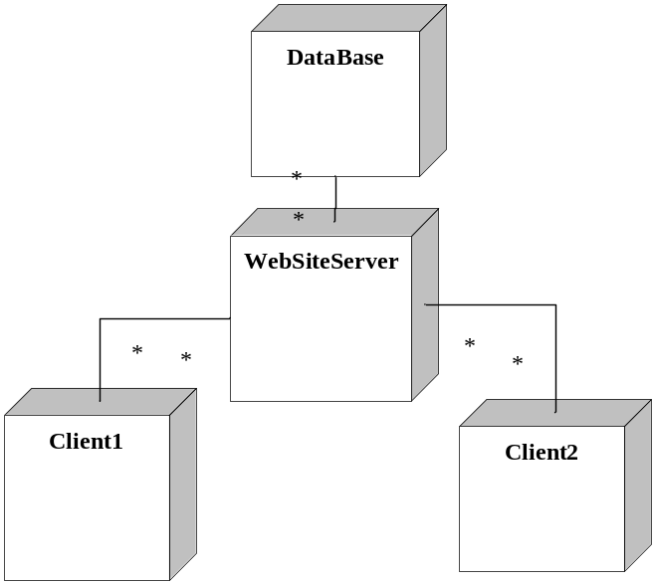
3.5.4 部署图
部署图（Component Diagram）描述的是系统运行时的结构，展示了硬件的配置及其软件如何部署到网络结构中。
  一个系统模型只有一个部署图，部署图通常用来帮助理解分布式系统。

Slide 25
3.6 UML2.0 行为建模
3.6.1 用例图
  1. 用例图定义
  2. 参与者（Actor）
  3. 用例（Use Case）
    （1）参与者与用例之间的关系
    （2）用例之间的关系
    （3）参与者之间的关系。

Slide 26
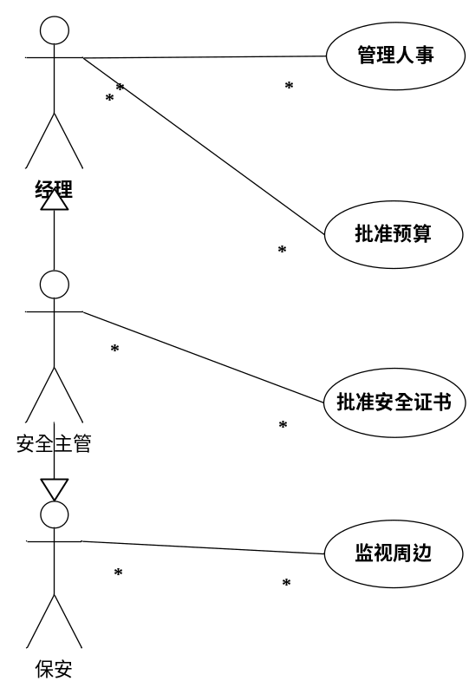
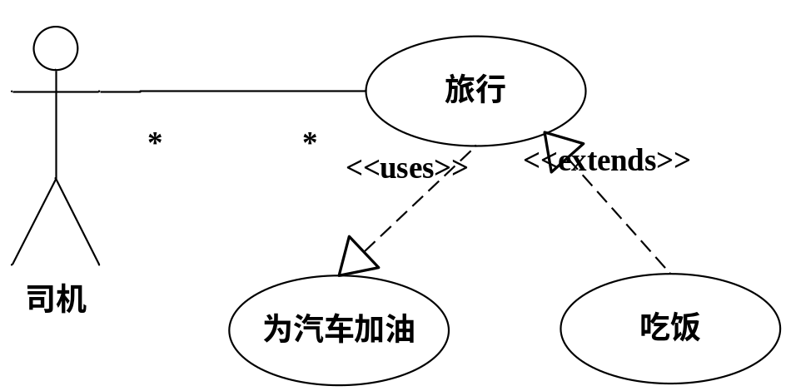
4. 实例
（1）参与者之间的泛化关系
（2）用例之间扩展和包含关系

Slide 27
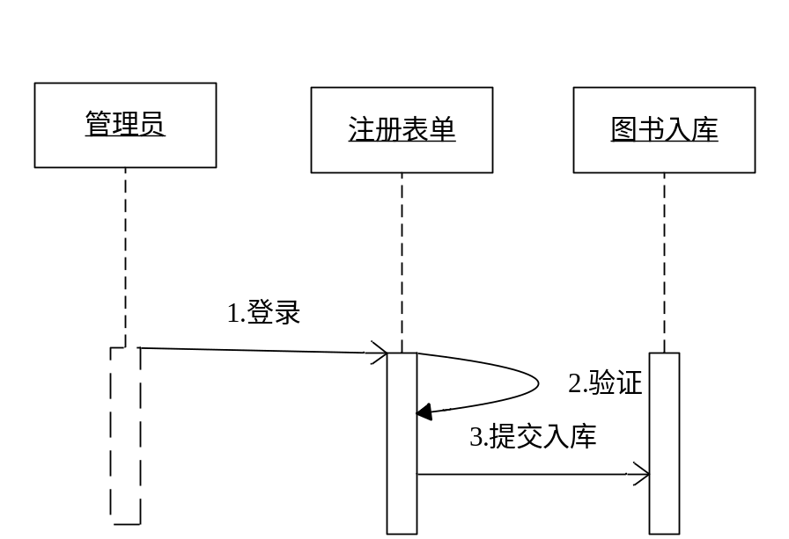
3.6.2 顺序图
顺序图描述对象之间的动态交互关系，着重表现对象间消息传递的时间顺序。
  顺序图有两个坐标轴：纵坐标轴表示时间，横坐标轴表示不同的对象。

Slide 28
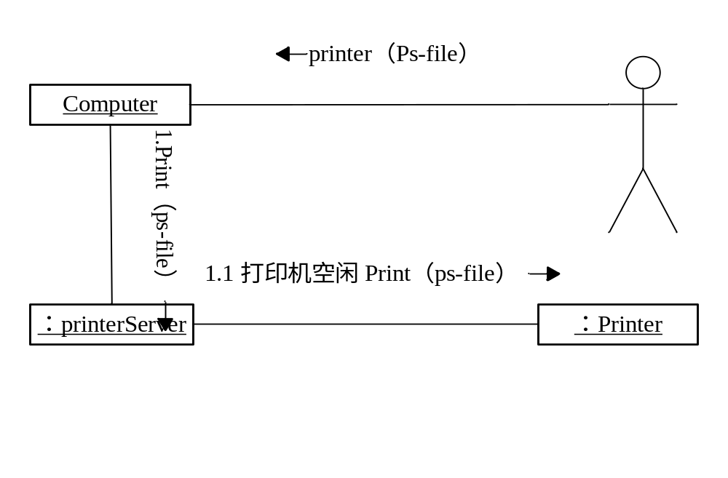
3.6.3 通信图
与顺序图不同，通信图主要关注参与交互的对象通过连接组成的结构。

Slide 29
3.6.4 交互概览图
交互概览图有两种形式：
  一种是以活动图为主线，对活动图中某些重要活动节点进行细化，即用一些小的顺序图对重要活动节点进行细化，描述活动节点内的对象之间的交互。
  另一种是以顺序图为主线，用活动图细化顺序图中某些重要对象，即用活动图描述重要对象的活动细节。

Slide 30
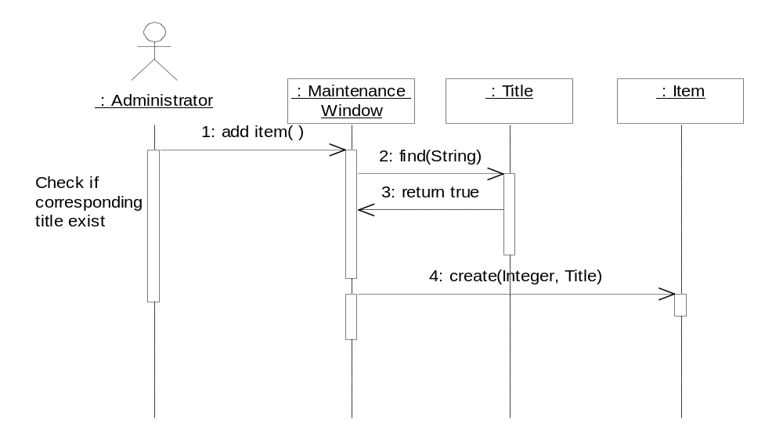

3.6.5 时序图
时序图（Sequence Diagram）是显示对象之间交互的图，这些对象是按时间顺序排列的。
  顺序图中显示的是参与交互的对象及其对象之间消息交互的顺序。

Slide 31
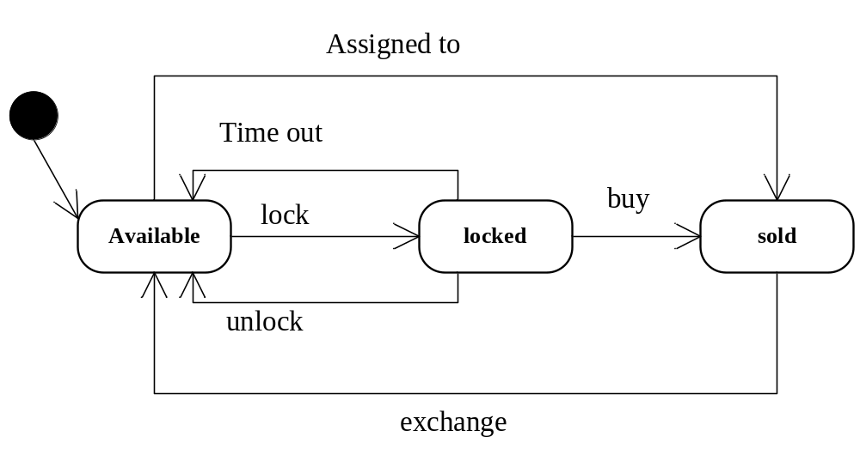

3.6.6 状态图
状态图使用有穷状态变迁图的方式刻画系统或元素的离散行为，可以用来描述一个类的实例、子系统甚至整个系统的在其生存周期内，所处状态如何随着外部激励而发生变化。

Slide 32
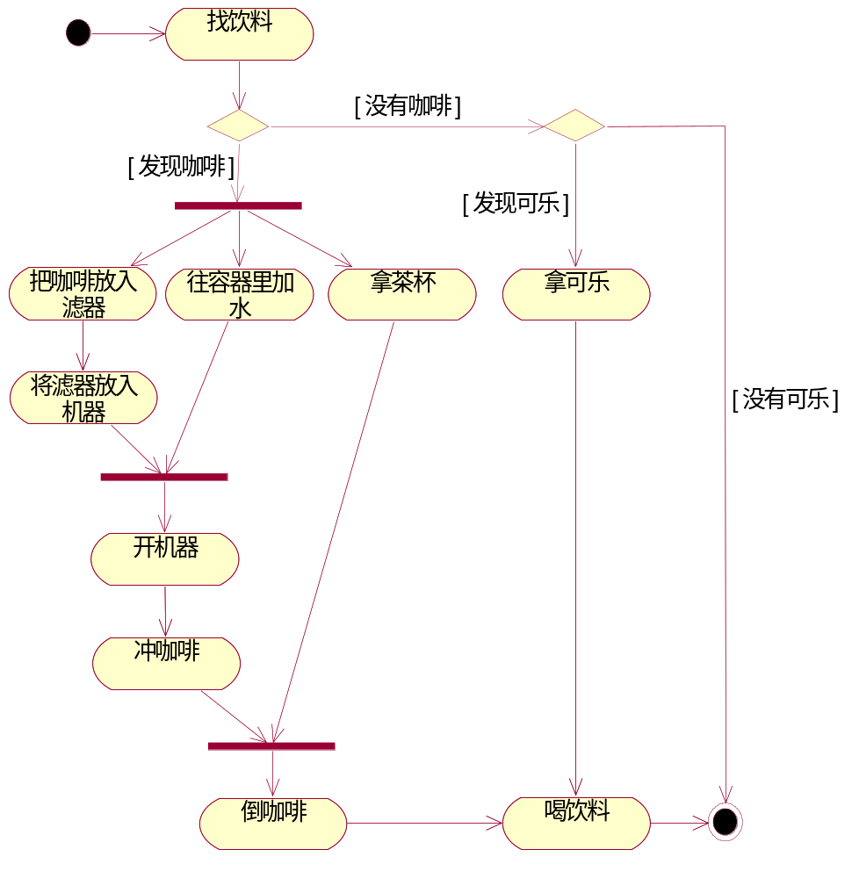
3.6.7 活动图
活动图是UML用于对系统的动态行为建模的另一种常用工具，它描述活动的顺序，展现从一个活动到另一个活动的控制流。
活动图在本质上是一种流程图。

Slide 33
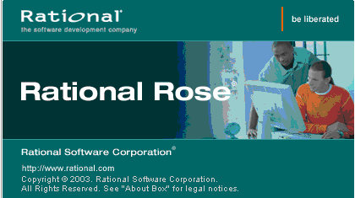

Slide 34
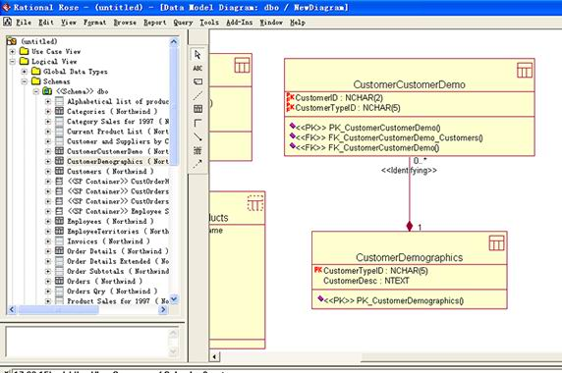

Slide 35
3.7 小结
详细介绍了软件体系结构和统一建模语言UML及其开发过程。
  软件体系结构模型，对系统的用例、类、对象、接口、构件以及相互间的协作进行描述。
  面向对象系统的开发过程以体系结构为中心，以用例为驱动，是一个反复、渐增的过程。
UML作为一种快速进行系统分析和设计的技术支持，适用于以面向对象技术来描述的系统及其整个系统开发的不同阶段。
  对UML 2.0主要从结构建模和行为建模两方面进行了阐述，介绍了类图、对象图、构件图、部署图、用例图、顺序图、通信图、时序图、交互概览图、状态图以及活动图。

